Slide 1
Model Transformation with ATL into MDA from CIM to PIM Structured through MVC
摩洛哥一个大学：Ibn Tofail University，
一个小期刊： Procedia Computer Science
cite score:4.5

Slide 2
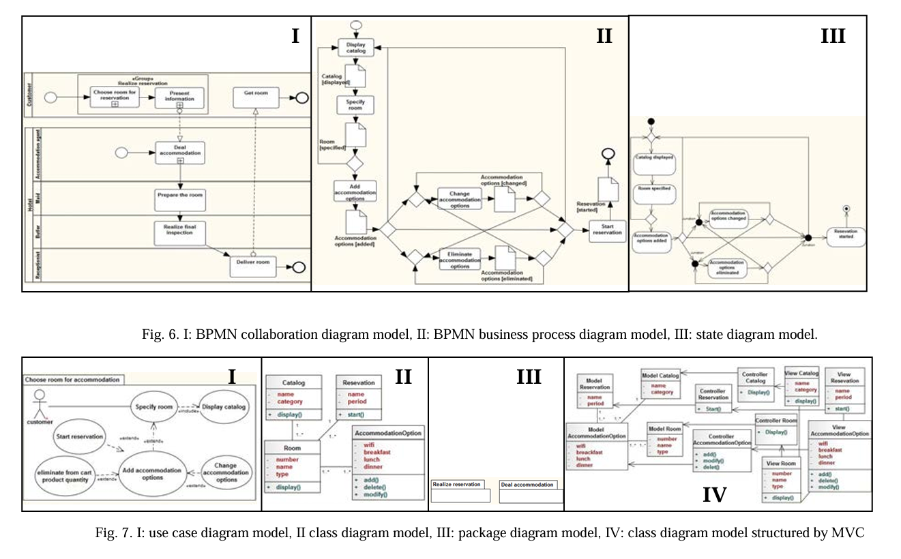
论文主要内容
CIM使用了BPMN（bussiness process modeling notation)（也有一定的规范）,使用转换规则在BPMN model中提取了状态、用例、类图，并且把最后的类图按照MVC模式（前后端开发）转换出来
意义：该论文提出的方法可从业务模型生成出MVC模式的类图，并有具体实现规则。

Slide 3
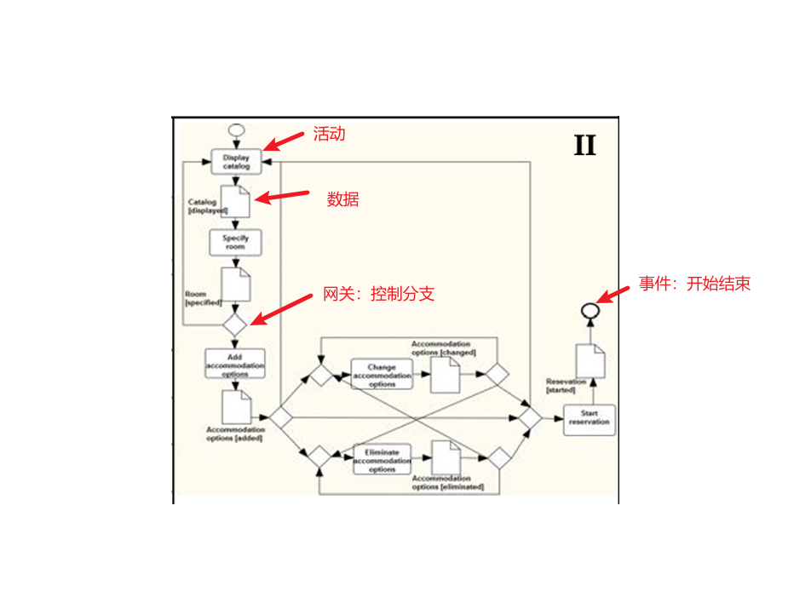
相关知识介绍--BPMN
非常类似于UML活动图

Slide 4
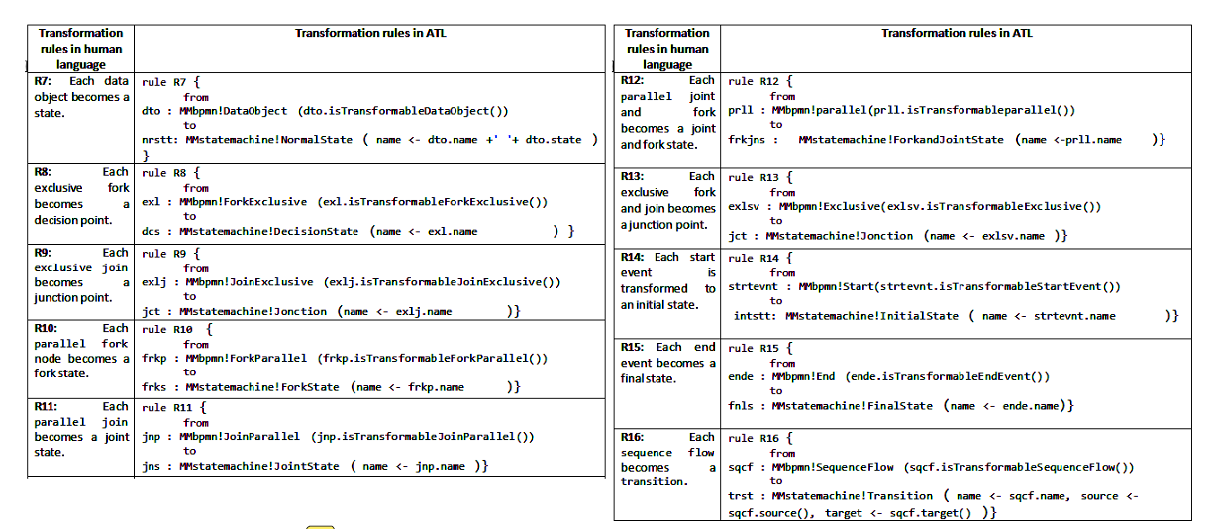
转换方法--BPMN到状态图 （比较直观，因为都是流程图）
数据对象--状态：数据对象需要被操作，因此数据对象有不同的状态就可以转换成状态
排他分支--条件（决策点）
排他汇聚（多个事件汇总，但是只有一个事件通过）--汇聚点（多个状态汇聚到一个）（可以通过结构变成排他汇聚）
平行分支--分支状态
平行汇聚--汇聚状态
序列流--状态转移

Slide 5
转换方法--BPMN到类
数据对象--类
每个数据对象的状态--类的方法

Slide 6
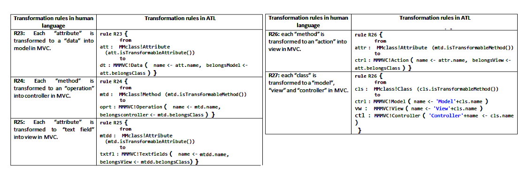
转换方法--类图到MVC模式的类图
类--model、view、controller
类内属性--MVC的model
类内属性--view的text field(前端字段展示)
类内方法--MVC的controller的操作
类内方法--view的action（前端页面改变或者数据改变）

